Slide 1
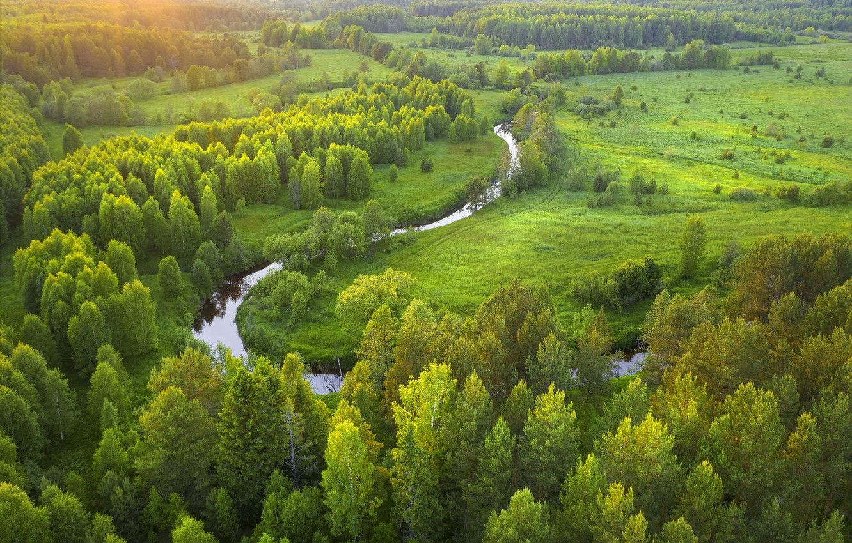
Природа Нижегородской области
Экологический урок-игра для учащихся 4-5 классов разработала библиотекарь МАОУ СШ № 6 г. Бор Нижегородской области Рожкова Е.Ф.

Slide 3
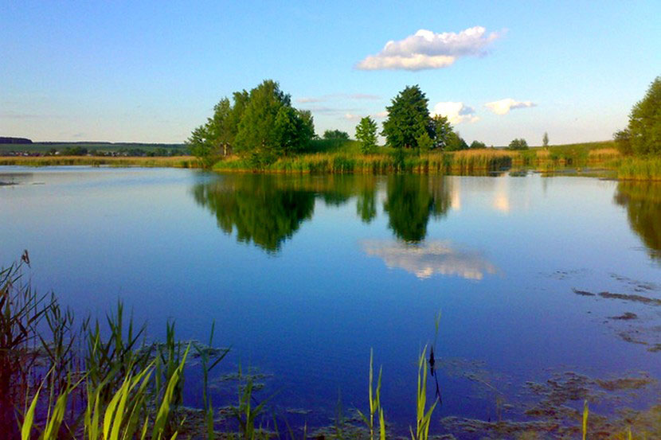
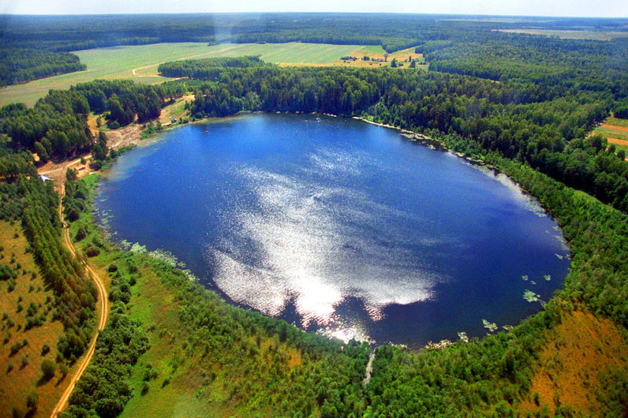
Достопримечательности Нижегородского края
Озеро Вадское
Озеро Светлояр

Slide 4
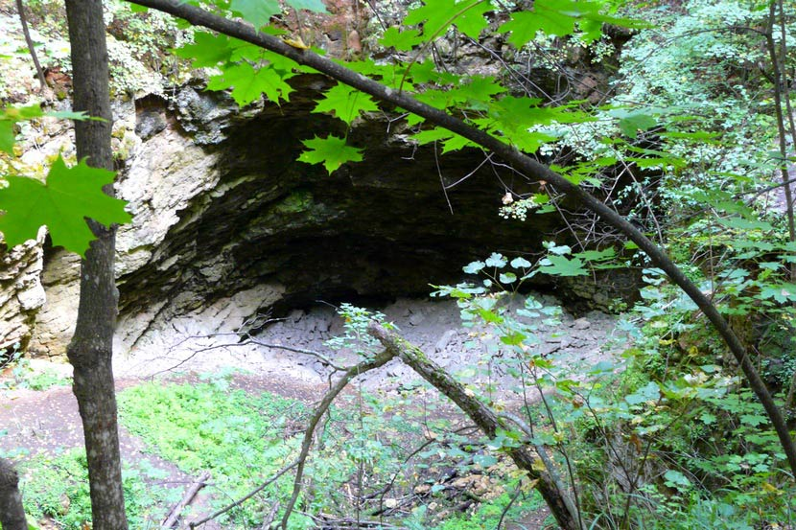
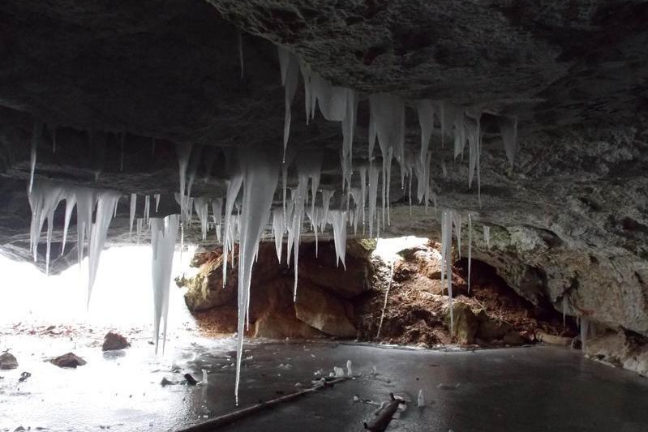
Достопримечательности Нижегородского края
Пещеры Ичалковского бора
Балахонихинская пещера

Slide 5
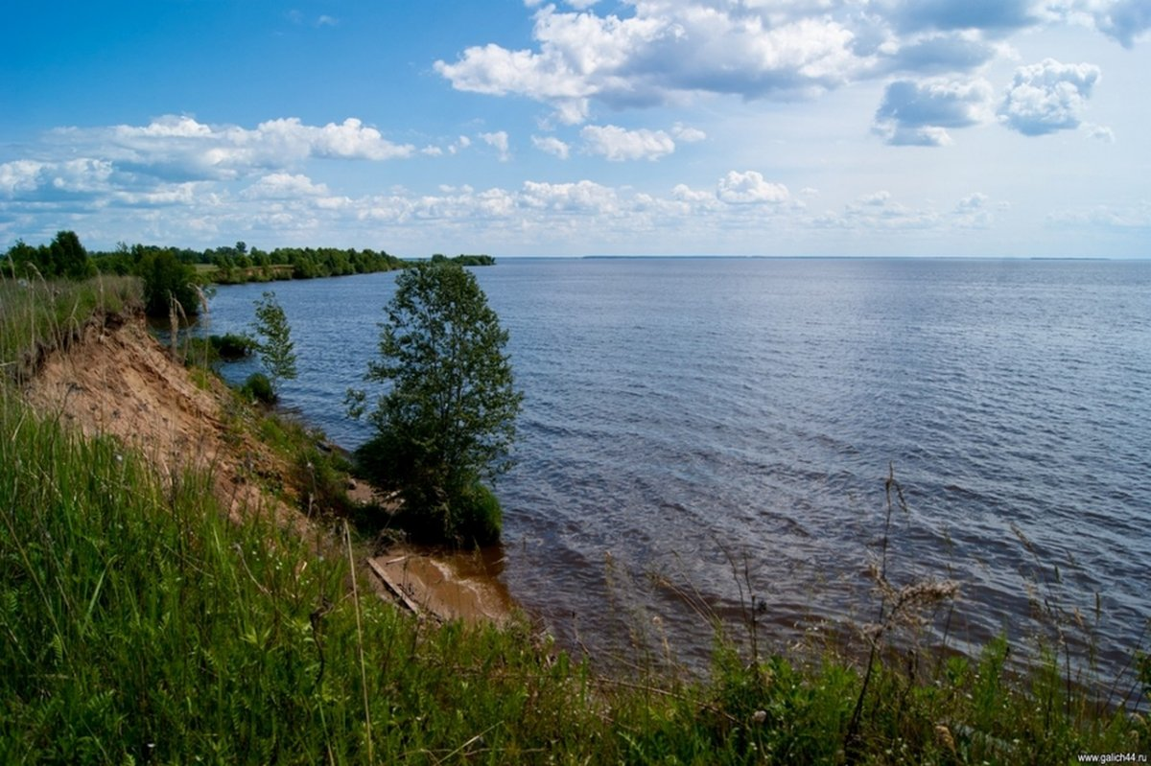
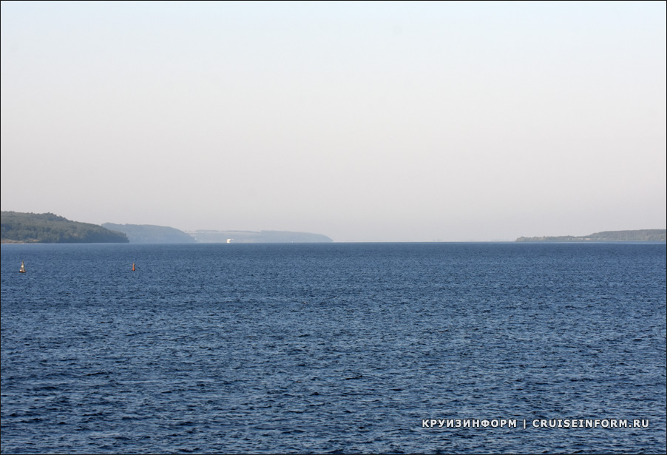
Достопримечательности Нижегородского края
Горьковское водохранилище
Чебоксарское водохранилище

Slide 7
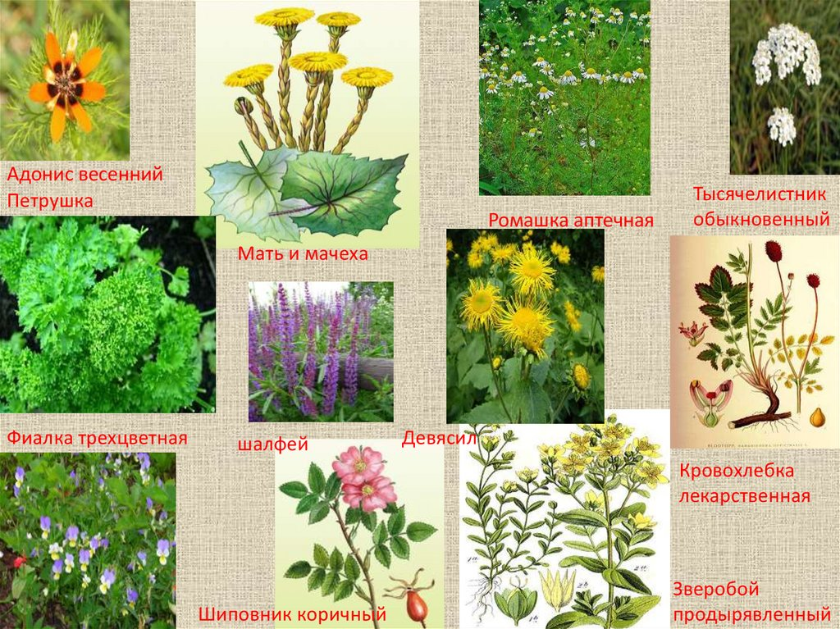
Растительный мир Нижегородской области

Slide 9
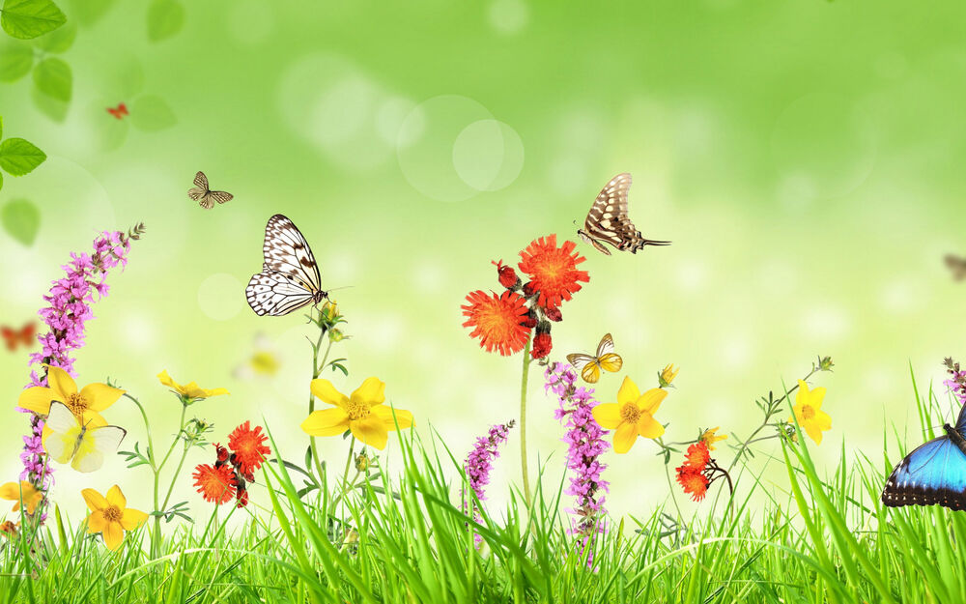
Викторина о растениях

Slide 10
сосна
Древесина какого дерева используется в кораблестроении?
Почему у ели всегда острая верхушка?
Ель растёт всегда в высоту

Slide 11
Из листьев каких лесных растений можно заваривать чай?
Земляника, малина, черника, шиповник, клюква, брусника
Из древесины какого дерева делают спички?
Из осины, древесина которой ровно колется и не дымит

Slide 12
Древесина каких пород деревьев идёт на изготовление бумаги?
Ель, сосна
Растёт ли дерево зимой?
Не растёт, замирает

Slide 13
Резные листья, могучий, жёлуди, дубильные вещества
дуб
Мягкие иголки, сбрасывает иголки на зиму, не колется
лиственница
Смоляной запах, смола, строительный материал, бор, янтарь
сосна

Slide 14
Дрожит, кол, подосиновик, спички
осина
Лучший мёд, пчёлы, чай, лапти, лыко, мочало
липа
Плакучая, прутья, корзина
ива

Slide 15
Шишечки, царские дрова
ольха
Веники, серёжки, береста, русская красавица, белая подруга, роща
берёза
Новый год, шишки, лапник, вечнозелёная
ель

Slide 16
Цветы какого дерева дают самый лучший мёд?
липа
Какое дерево используют для создания лесозащитной, снегозащитной и полезащитной полос?
ель

Slide 17
Сосну можно сажать для укрепления песков, а ель нет. Почему?
У сосны корни уходят глубоко в почву, а у ели они расположены близко к поверхности
Цветок, растущий даже под снегом
подснежник

Slide 18
Сосновый сок
Смола, живица
Лесное травянистое растение с кистью белых душистых колокольчиков
ландыш

Slide 19
Кустарник, ягоды которого являются «копилкой витаминов»?
шиповник
Самый первый цветок весны?
Мать -и - мачеха

Slide 20
Животный мир Нижегородской области

Slide 21
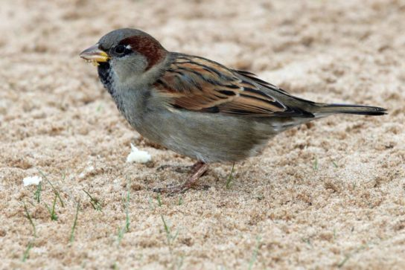
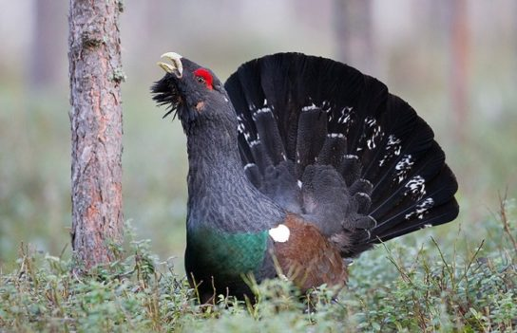
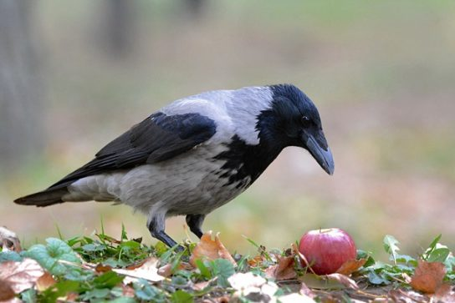
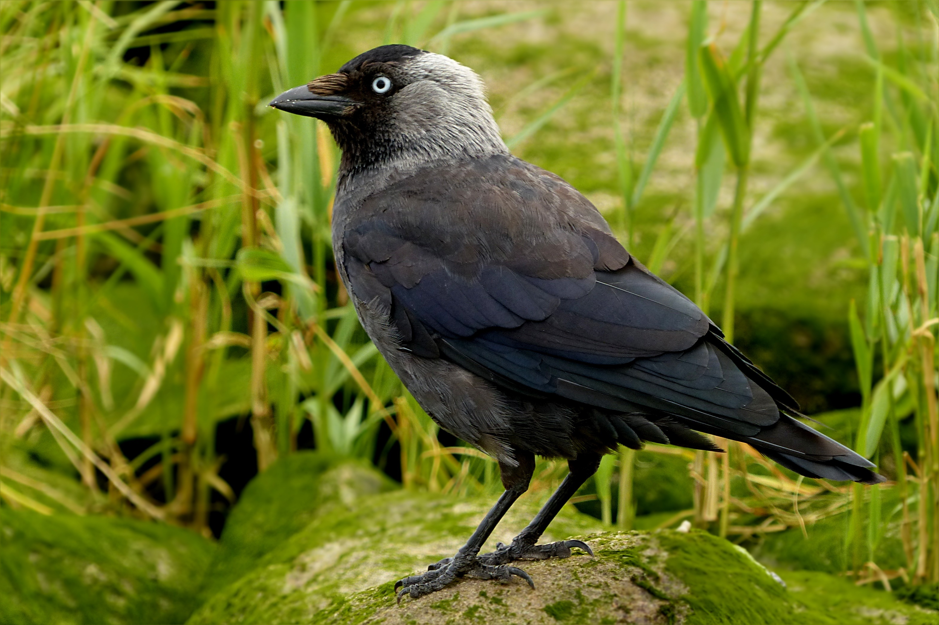
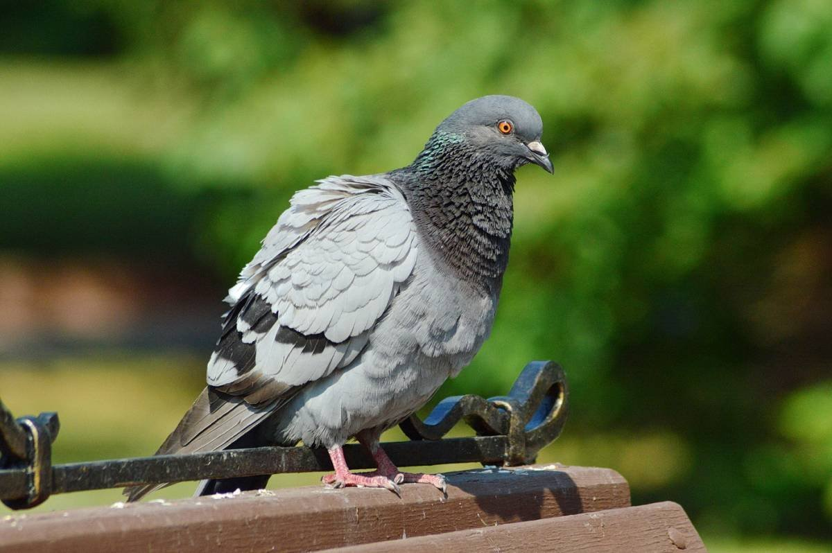
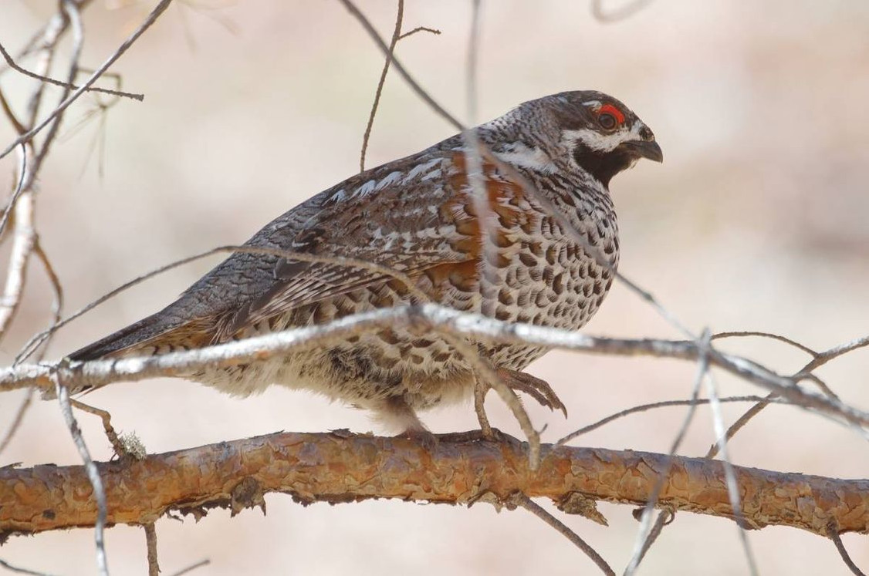
В Нижегородской области обитает 300 видов птиц. Это оседлые птицы: домовой воробей, сизый голубь, рябчик, глухарь, тетерев, сорока, галка, сова и другие.
Воробей домовой
глухарь
Ворона серая
галка
Сизый голубь
рябчик

Slide 22
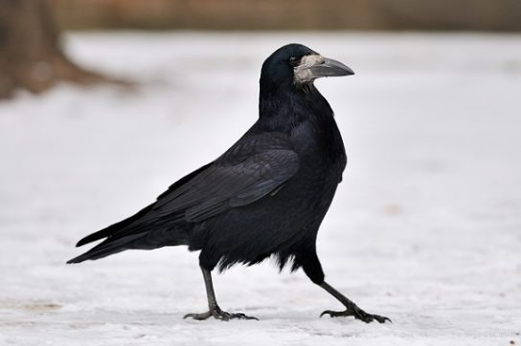
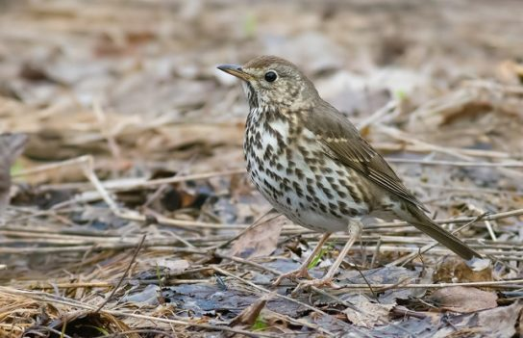
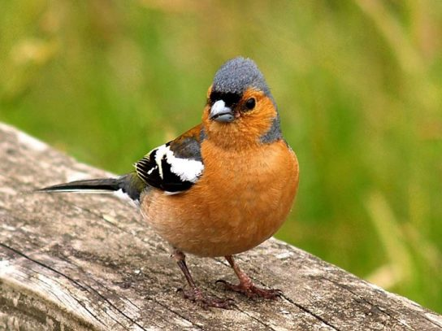
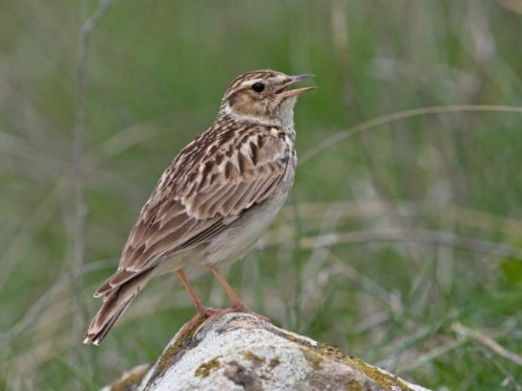
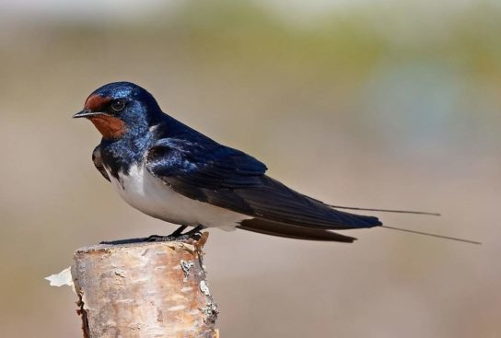
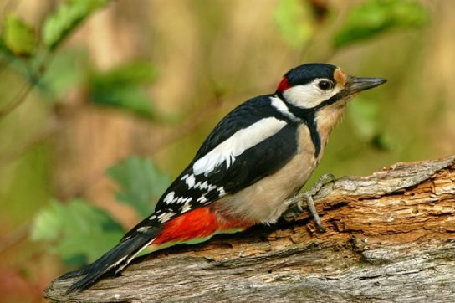
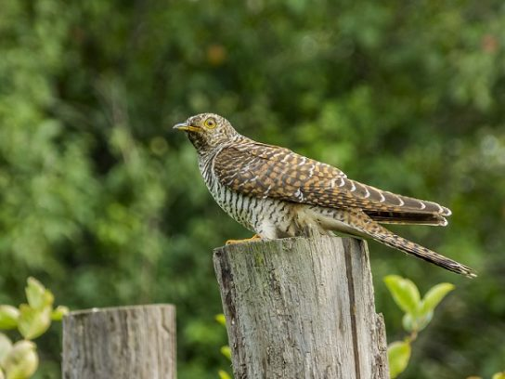
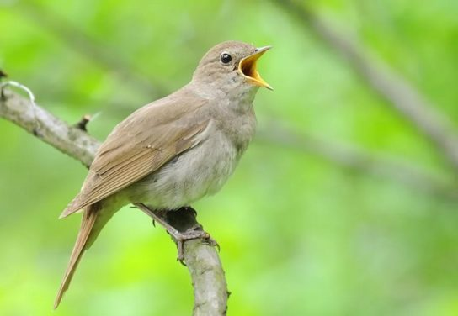
Перелётные птицы. Это водоплавающие – утки, гуси, кулики, чайки, а также и насекомоядные – грачи, скворцы, жаворонки, ласточки, стрижи и другие..
Дрозд певчий
жаворонок
грач
зяблик
ласточка
Дятел большой пестрый
кукушка
соловей

Slide 23
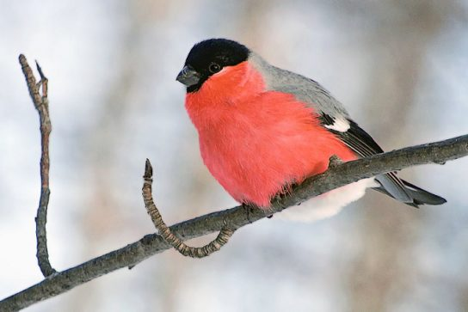
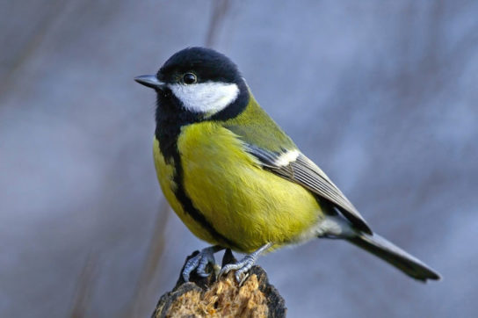
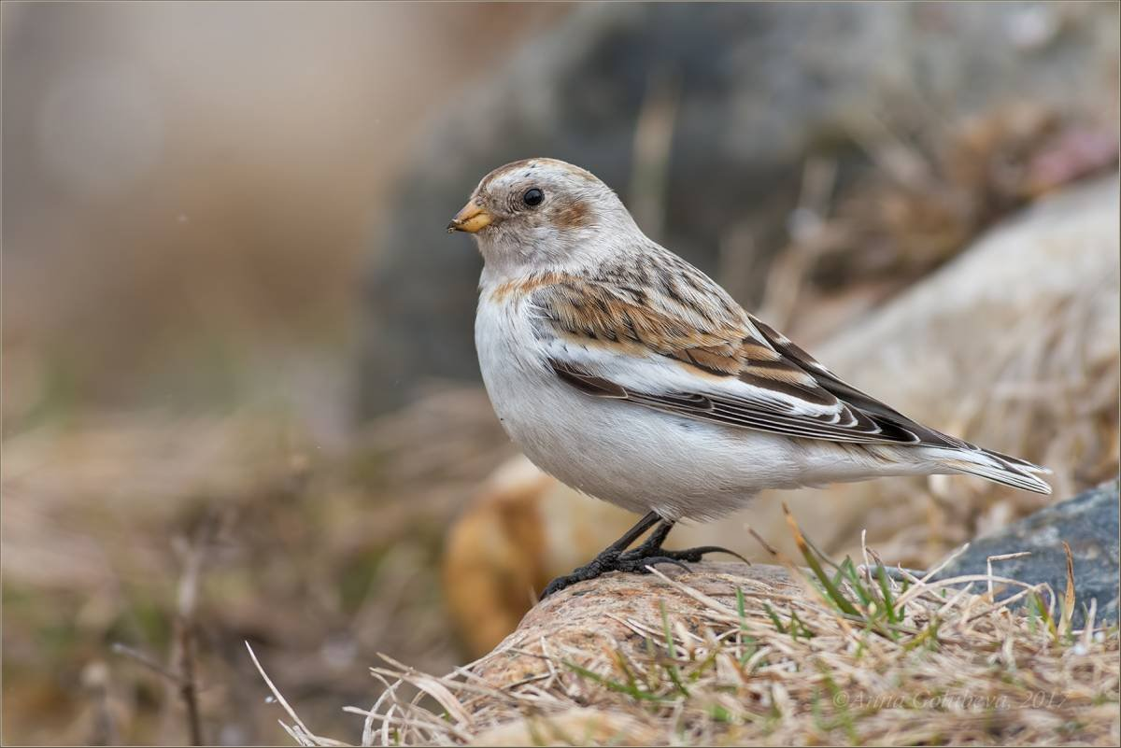
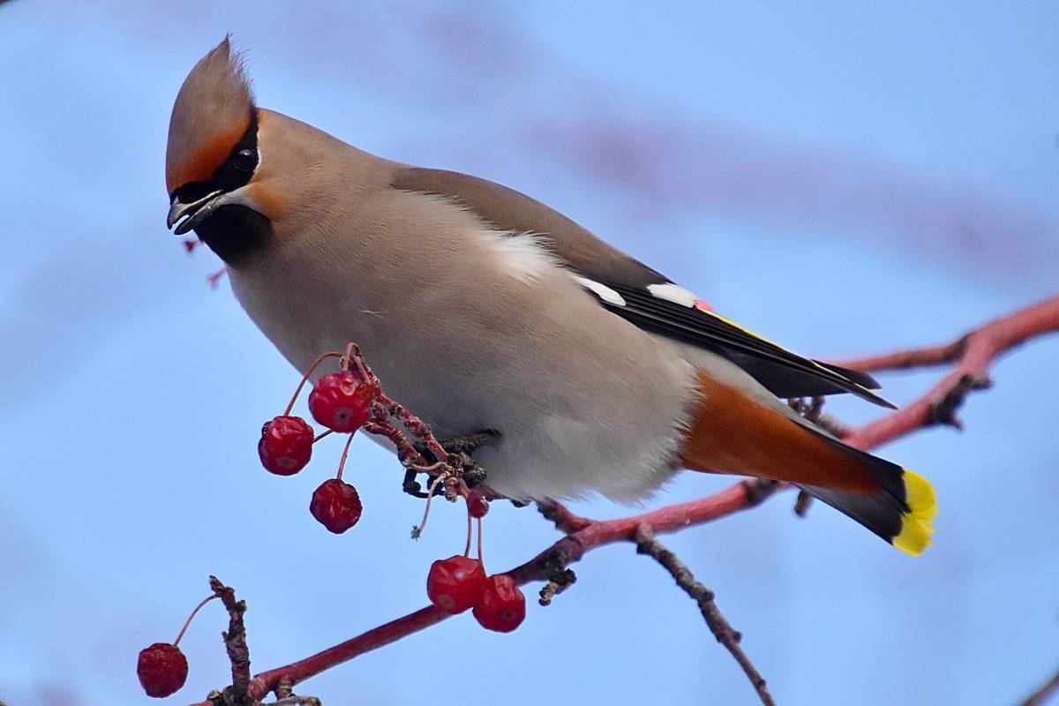
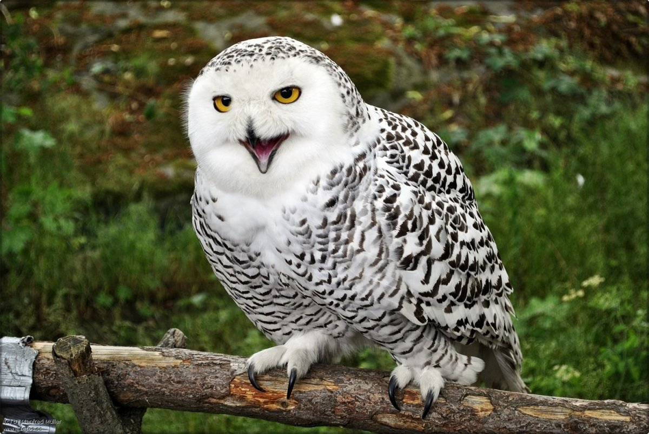
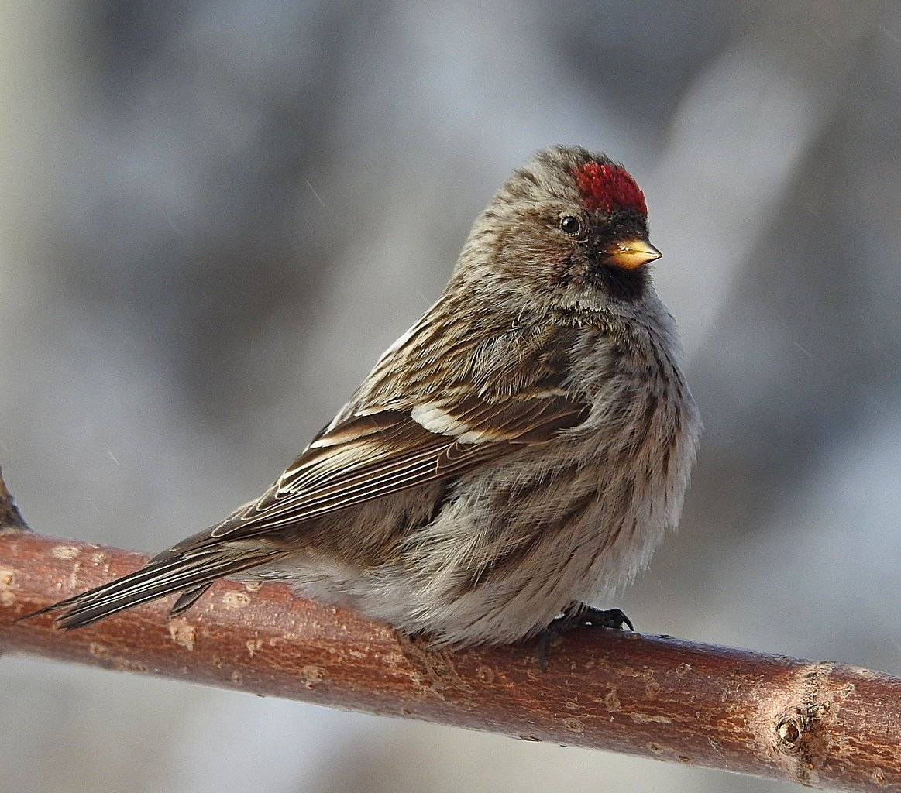
Кочующие птицы - чечётки, снегири, свиристели, пуночки, полярные совы.
снегирь
пуночка
синица
свиристель
Полярная сова
чечётка

Slide 24
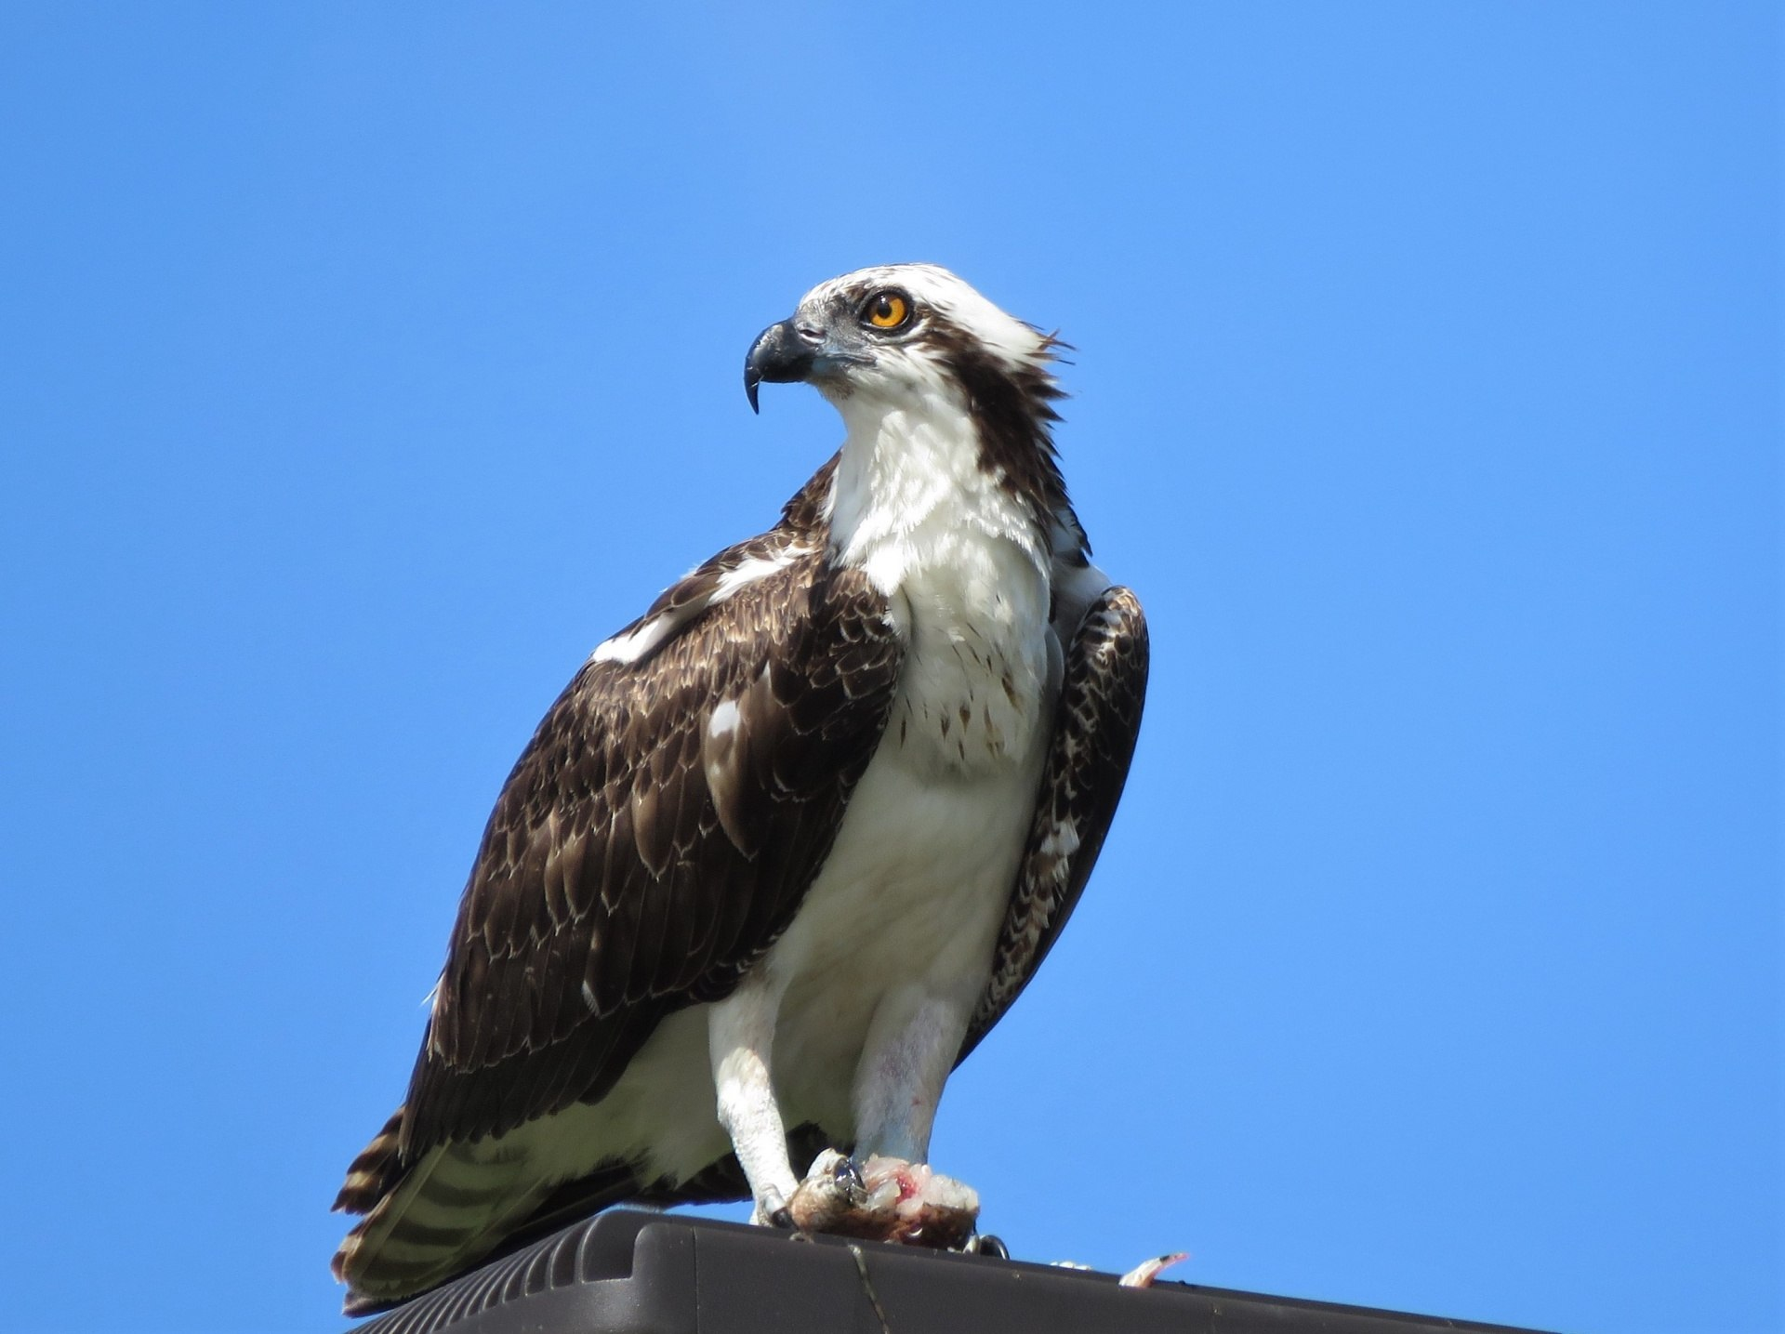
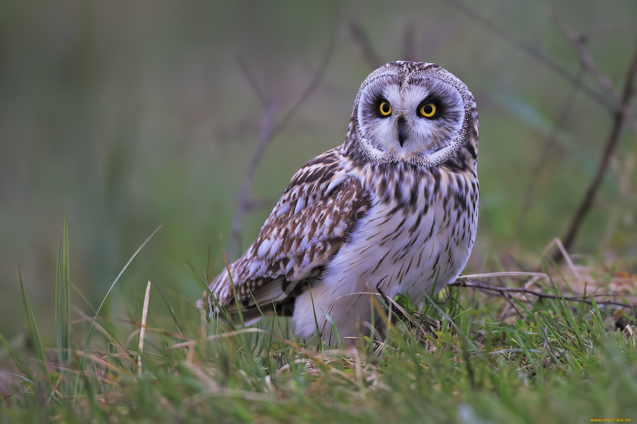
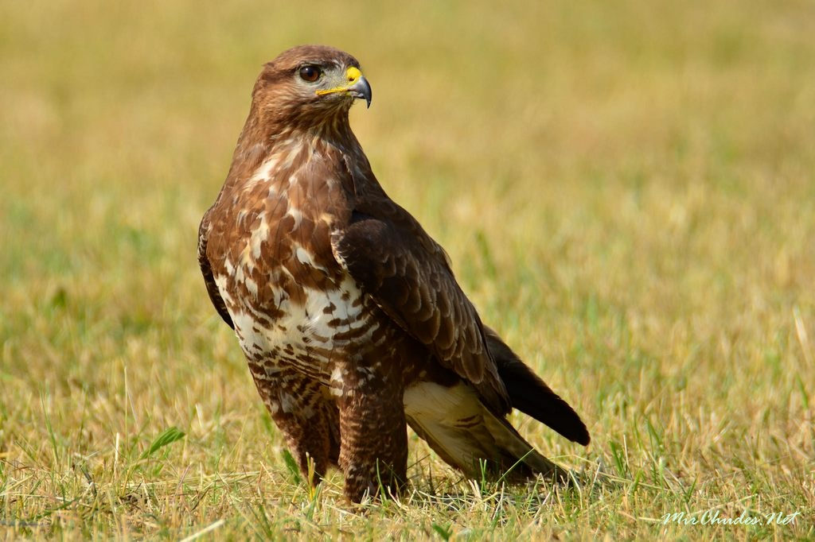
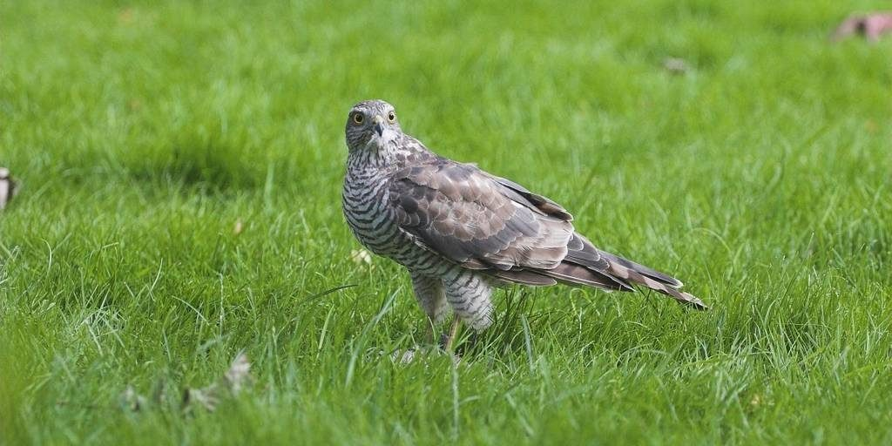
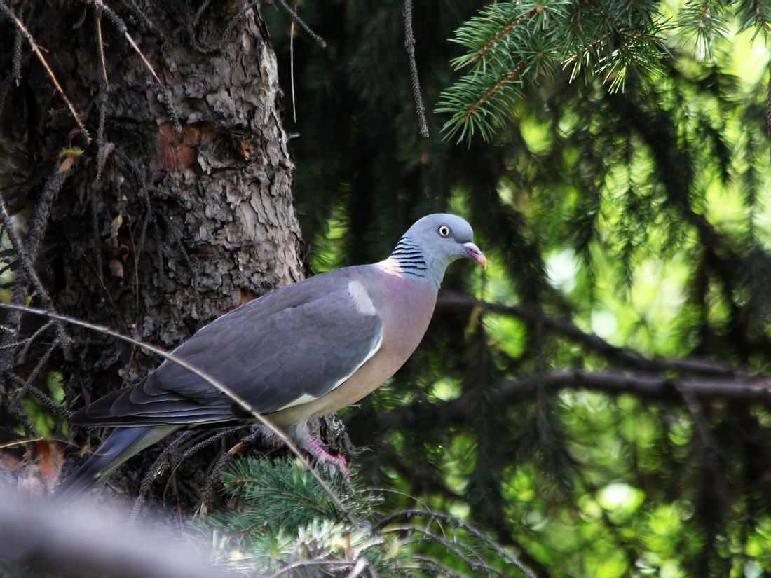
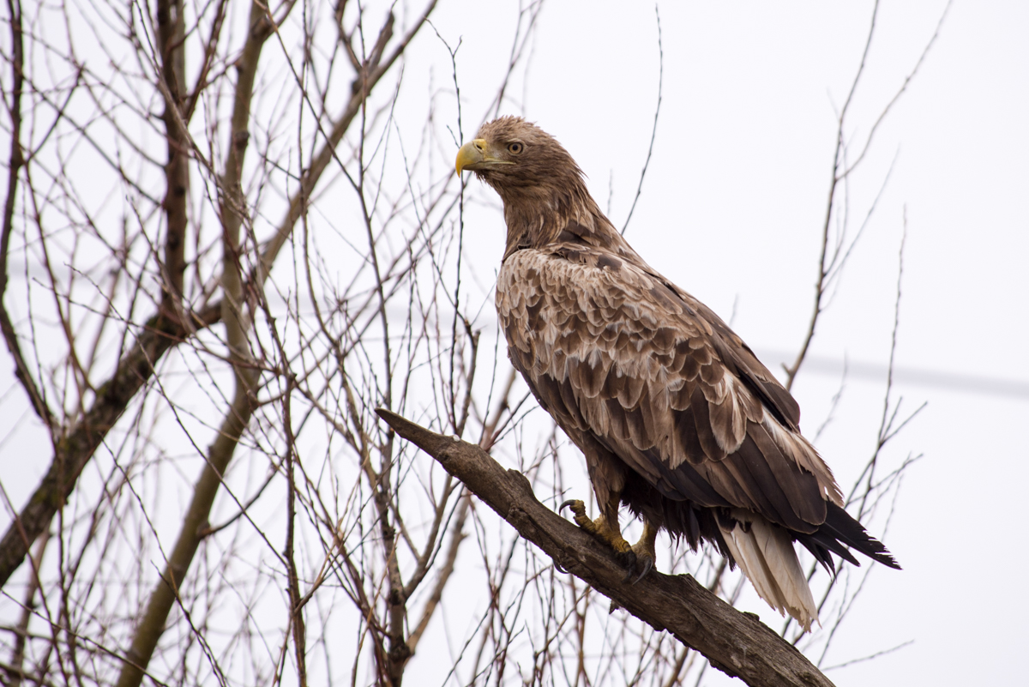
Хищные птицы: ястреб-тетеревятник, ястреб-перепелятник, коршун, скопа, орлан, вяхирь, сова, канюк.
скопа
сова
канюк
ястреб
орлан
вяхирь

Slide 25
В реках и водоёмах насчитывается 54 вида рыб.

Slide 26
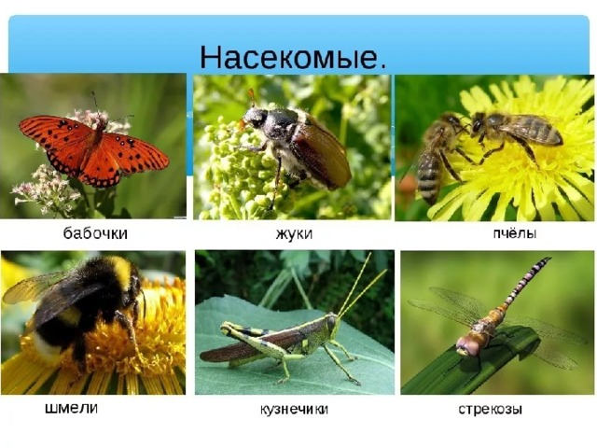

Slide 27
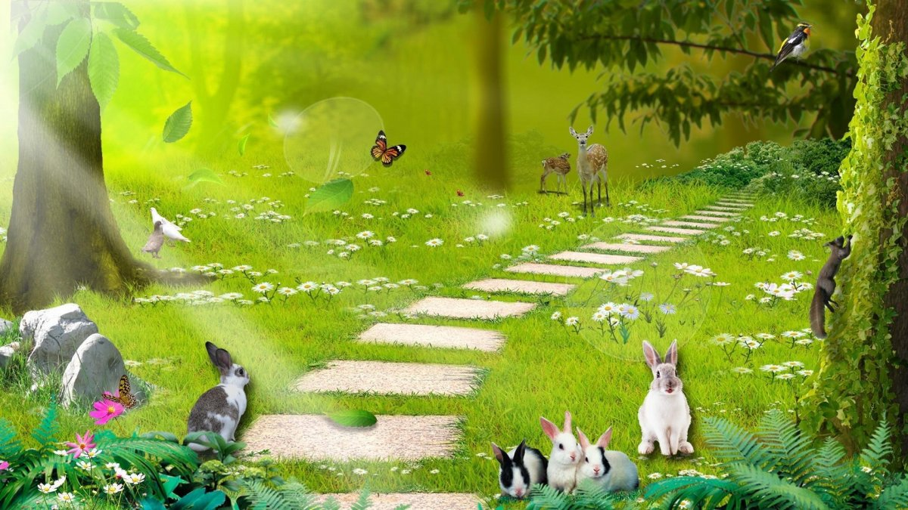
Викторина о животных

Slide 28
Большая лесная пятнистая кошка с кисточками на ушах
рысь
Какое животное называют «сохатым»?
лось

Slide 29
Какую птицу называют лесным петухом?
глухарь
Моя жизнь связана с водой. Я умею глубоко нырять и долго не показываться на поверхности. В воде мне никто не страшен. Издавна люди уважали меня за моё строительное искусство. Кто это?
бобр

Slide 30
Я известен людям давно, ещё 2 тысячи лет назад. Меня можно увидеть в лесу, в роще, в парке и, совсем рядом с человеком, в саду. Я бегаю, не таясь, шуршу листьями, громко посапываю, а когда ем, громко причмокиваю. Кто это?
ёж
У этого животного много имён, прозвищ, даже по имени – отчеству его величают. И всё потому, что все его боятся. Этот зверь, несмотря на то, что очень большой, как все маленькие, любит сладенькое: разоряет гнёзда диких пчёл, чтобы полакомиться мёдом. Кто это?
медведь

Slide 31
У меня два основных способа защиты: маскировка и ноги. Я могу развивать скорость до 50 км в час. Однако я не просто удираю от опасности, а ещё и хитрю, сбиваю преследователей со следа. Так что на самом деле я никакой не трус. Кто это?
заяц
Этого зверька знают все, но его прежнее имя «векша» почти забыто.
белка

Slide 32
Назовите хищных млекопитающих, которые приносят пользу, истребляя грызунов?
Лиса, ласка, горностай
Какие ценные пушные животные обитают только в России?
Соболь, выхухоль

Slide 33
Какие хищники наряду с животным кормом питаются ягодами и фруктами?
Соболь, медведь, куница, лиса
Какие животные в наших лесах спят зимой?
медведь, барсук, ёж

Slide 34
Каких птиц называют пернатыми кошками?
сова
Кто из млекопитающих умеет летать?
летучая мышь

Slide 35
Какая птица выводит птенцов зимой?
клёст
Маленький лесной зверёк с белыми полосками на спине
бурундук

Slide 36
Какую пользу приносит крот?
рыхлит почву
Какой лесной житель сам себя обгоняет?
заяц

Slide 39
Правила поведения на природе
Не ломайте ветви деревьев и кустарников;
Не повреждайте кору деревьев;
Не собирайте букеты цветов в лесу и на лугу;
Ходите в лесу по тропинкам, чтобы не вытоптать траву и не уплотнять почву;
Не разоряйте гнёзда, муравейники, не раскапывайте норы;
Не разводите костёр;
Не сбивайте грибы, даже несъедобные;
Не включайте громко музыку, не кричите и не шумите в лесу;
Не въезжайте в лес на транспорте;
Никогда не оставляйте после себя беспорядок.

Slide 40
Природа – это дом, в котором мы живём,
И в нём шумят леса, текут и плещут реки.
Под небом голубым, под солнцем золотым
Хотим мы в этом доме жить вовеки.
Природа – это дом, под снегом и дождём,
В любой мороз и зной устроен он на славу.
Храните этот дом, в котором мы живём,
На этот мирный дом мы все имеем право.

